Slide 1
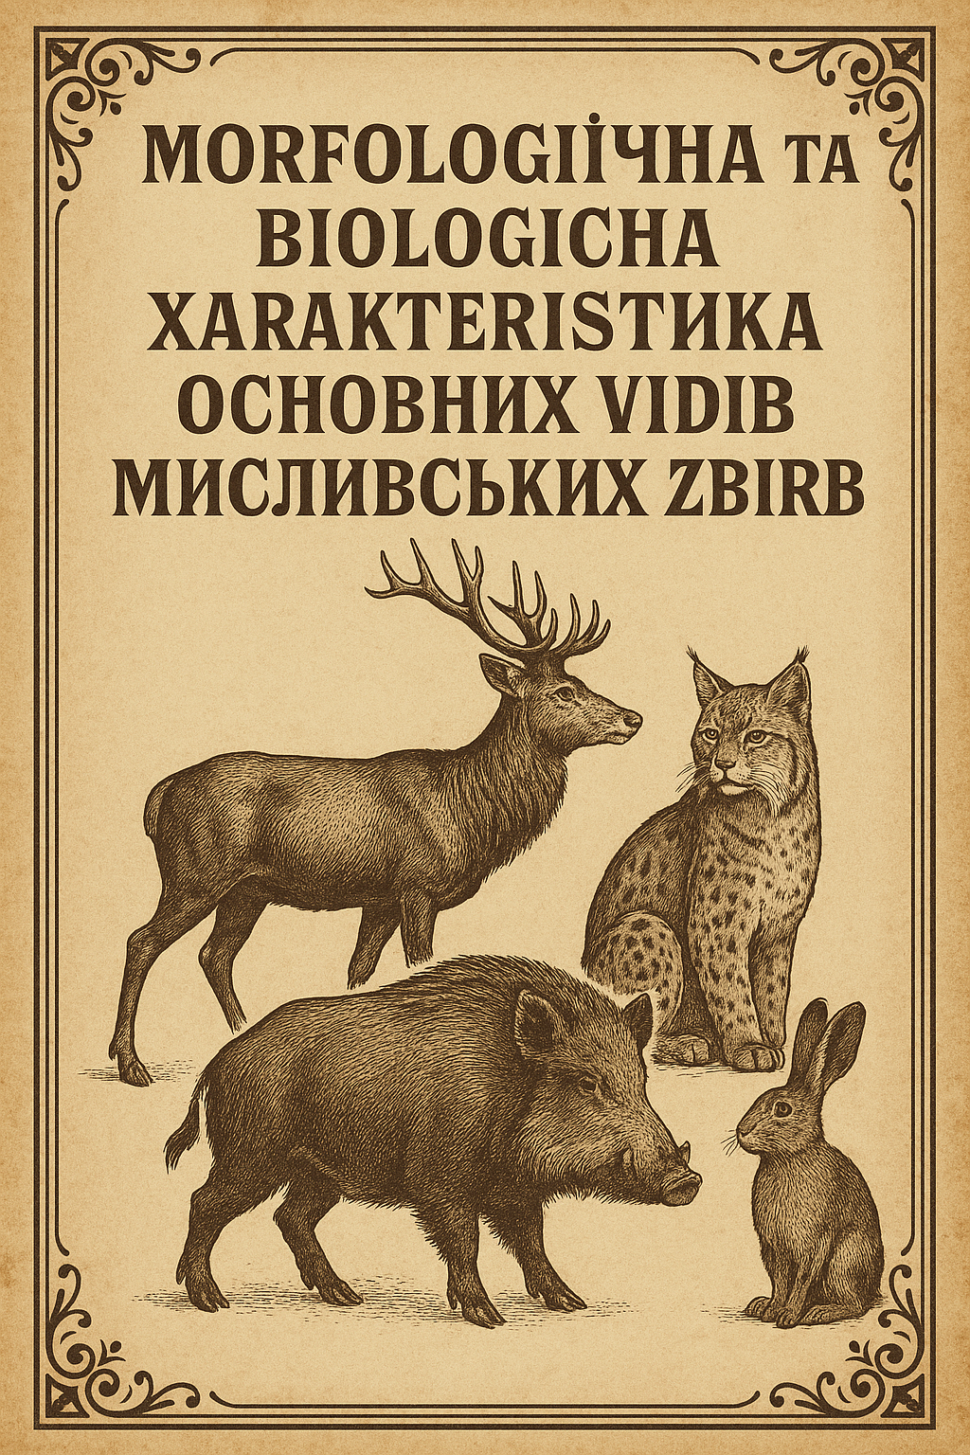
Морфологічна та біологічна характеристика основних видів мисливських звірів
Мисливствознавство
Лекція43

Slide 2
Мисливські звірі
Це не лише об’єкти полювання, а й важливі компоненти природних екосистем, які виконують низку екологічних функцій: регуляцію чисельності інших видів, підтримання трофічних ланцюгів, вплив на рослинні угруповання. Знання їхньої морфології та біології дозволяє майбутньому фахівцеві у галузі лісового господарства не тільки правильно організовувати полювання, але й здійснювати науково обґрунтоване управління мисливськими угіддями.

Slide 3
Класифікація мисливських звірів
Ряд / група | Приклади видів | Екологічна ніша | Мисливське значення
Копитні (Ungulata) | Лось (Alces alces), олень благородний (Cervus elaphus), козуля (Capreolus capreolus), кабан (Sus scrofa) | Лісові та лісостепові біотопи, узлісся, болота | Основні трофейні види, джерело м’яса та рогів
Хижі (Carnivora) | Вовк (Canis lupus), лисиця (Vulpes vulpes), борсук (Meles meles), єнот уссурійський (Nyctereutes procyonoides), куниця (Martes martes) | Ліси, степи, водно-болотні угіддя, села | Регулятори популяцій, хутрові ресурси, конкуренти людини
Гризуни (Rodentia) | Бобер (Castor fiber), білка (Sciurus vulgaris), ондатра (Ondatra zibethicus) | Ліси, річки, болота | Хутрові звірі, інженери екосистем, у деяких випадках шкідники
Зайцеподібні (Lagomorpha) | Заєць-русак (Lepus europaeus), заєць-біляк (Lepus timidus) | Степи, лісостепи, узлісся | Масові об’єкти спортивного полювання, харчова цінність
Інші дрібні хутрові (частково хижі) | Видра (Lutra lutra), норка (Neovison vison) | Водно-болотні екосистеми | Хутрові ресурси, біоіндикатори стану водойм

Slide 4
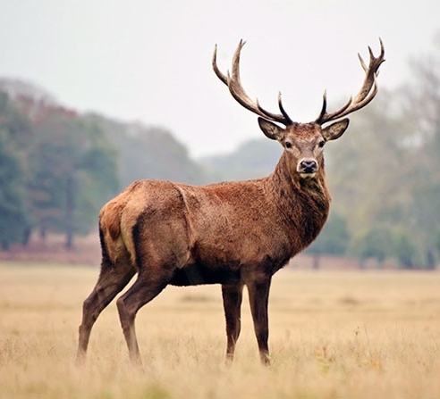
Копитні тварини (Ungulata)
Олень благородний (Cervus elaphus)

Slide 5
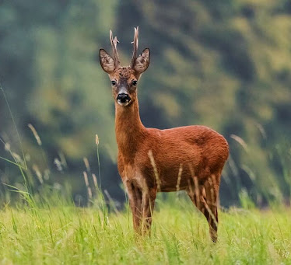
Копитні тварини (Ungulata)
Козуля європейська (Capreolus capreolus)

Slide 6
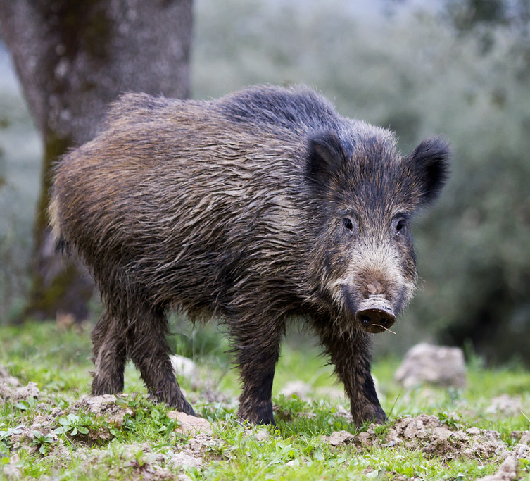
Копитні тварини (Ungulata)
Кабан дикий (Sus scrofa)

Slide 7
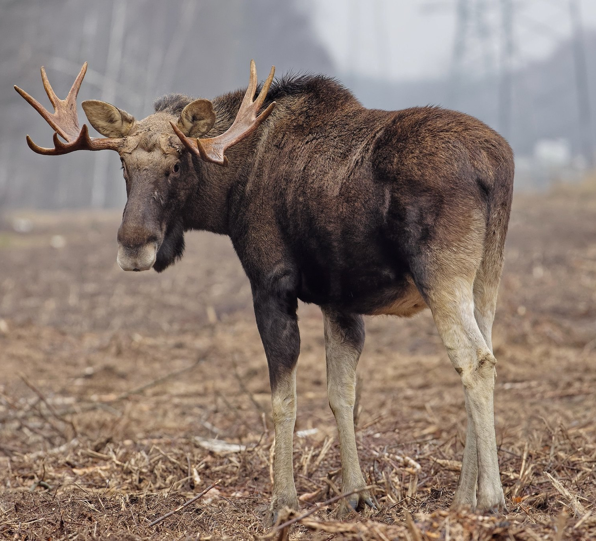
Копитні тварини (Ungulata)
Лось європейський (Alces alces)

Slide 8
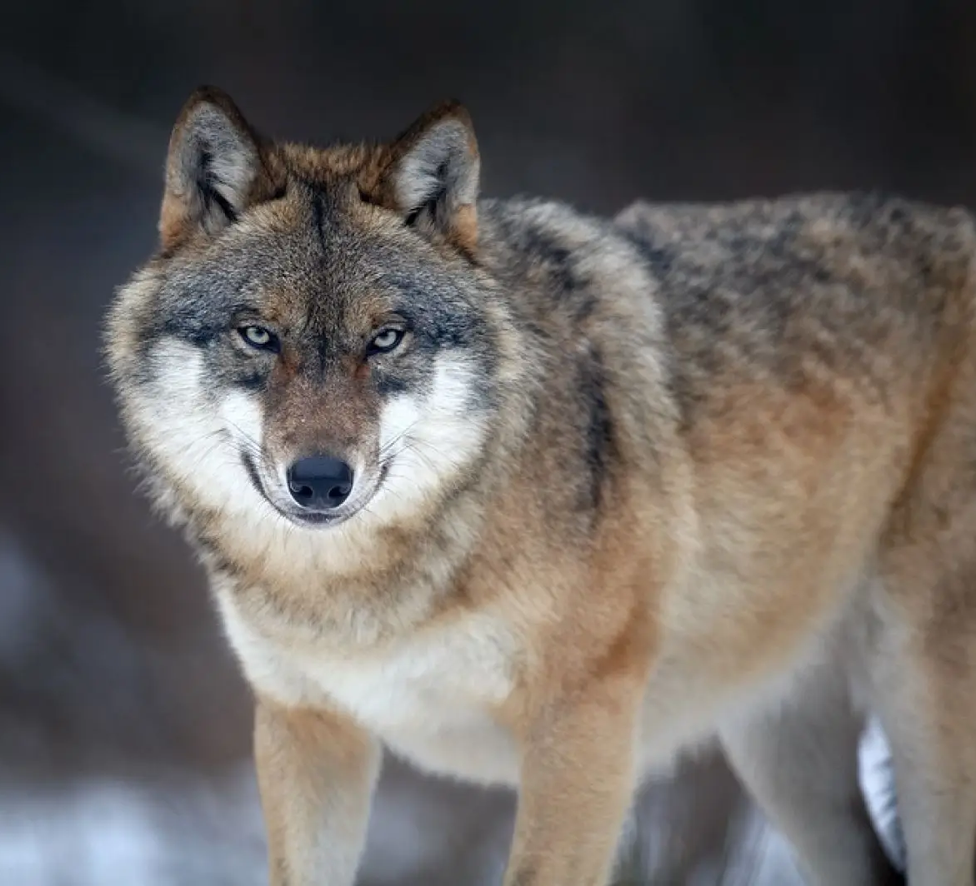
Хижі звірі (Carnivora)
Вовк (Canis lupus)

Slide 9
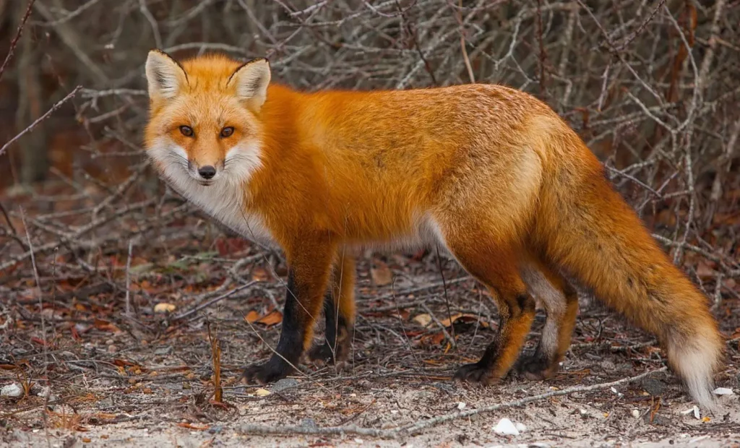
Хижі звірі (Carnivora)
Лисиця звичайна (Vulpes vulpes)

Slide 10
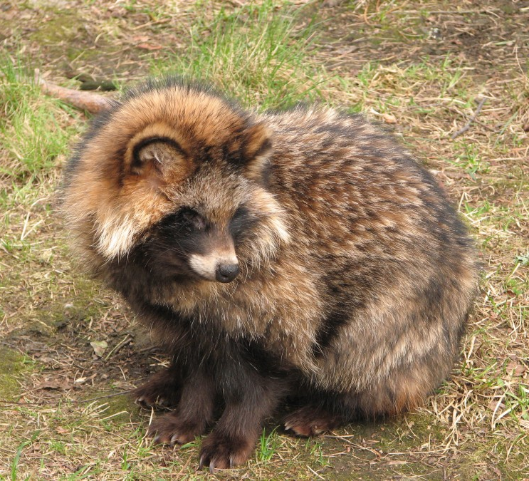
Хижі звірі (Carnivora)
Єнот уссурійський (Nyctereutes procyonoides)

Slide 11
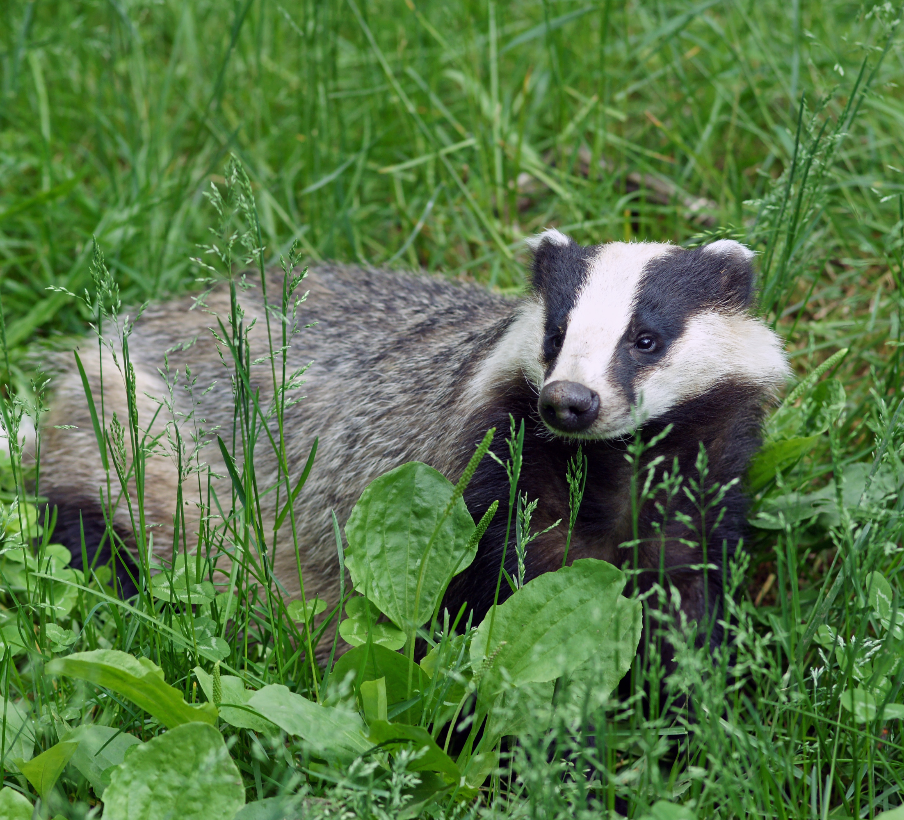
Хижі звірі (Carnivora)
Борсук європейський (Meles meles)

Slide 12
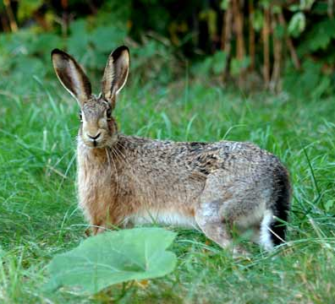
Дрібні хутрові звірі (Rodentia, Lagomorpha, Mustelidae)
Олень благородний (Cervus elaphus)

Slide 13
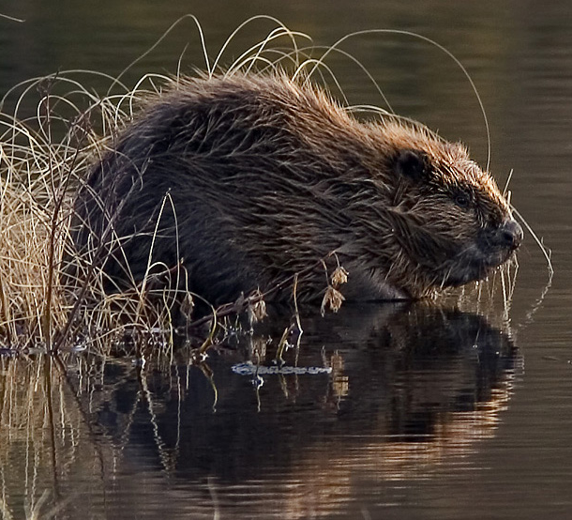
Дрібні хутрові звірі (Rodentia, Lagomorpha, Mustelidae)
Бобер європейський (Castor fiber)

Slide 14
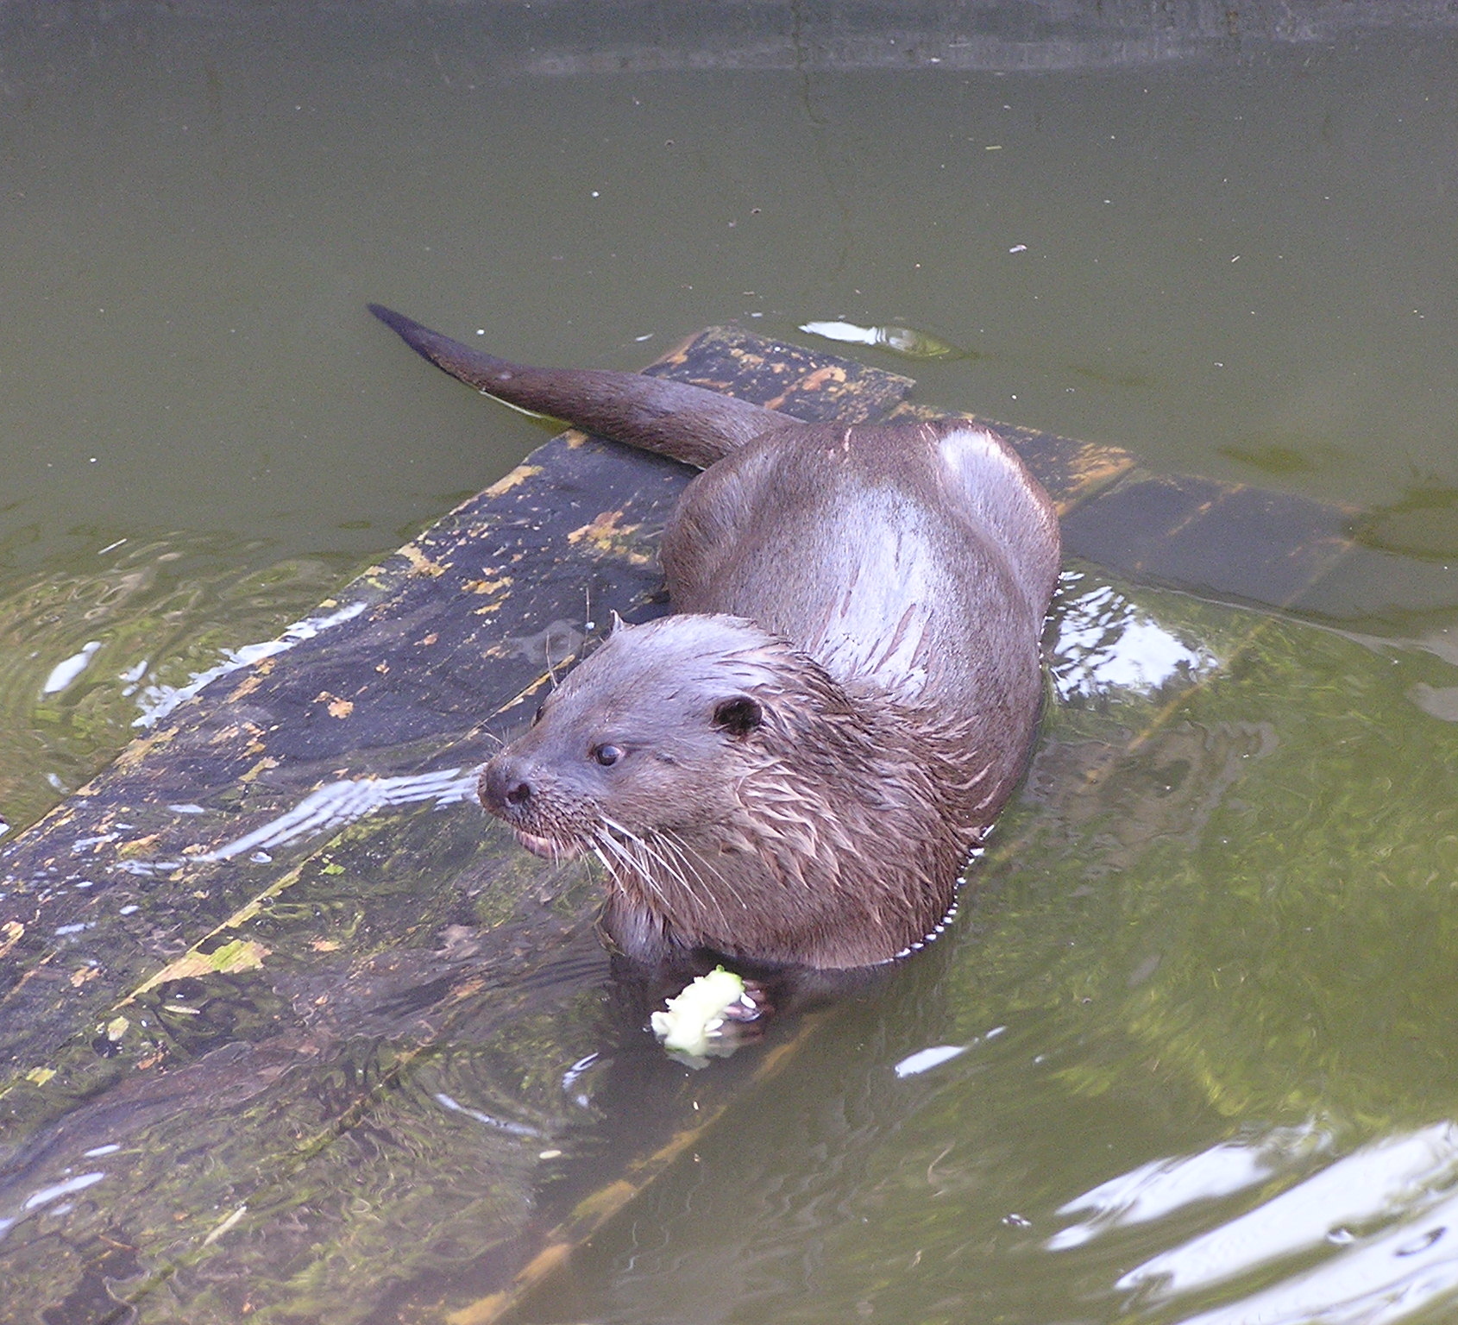
Дрібні хутрові звірі (Rodentia, Lagomorpha, Mustelidae)
Видра річкова (Lutra lutra)

Slide 15
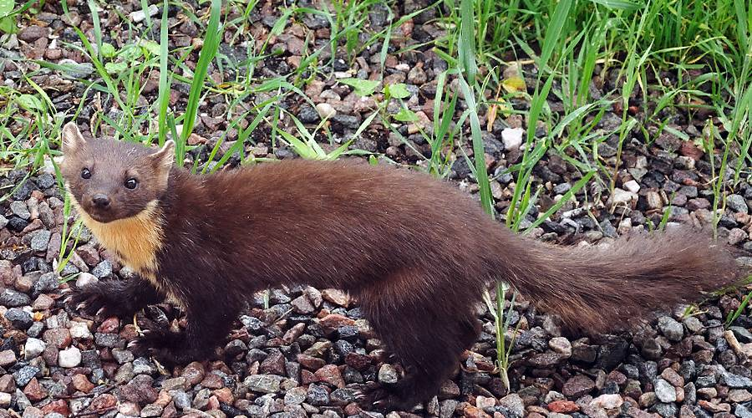
Дрібні хутрові звірі (Rodentia, Lagomorpha, Mustelidae)
Куниця лісова (Martes martes)

